Slide 1
EmoClassify
Команда Йогурт:
Бурнаев Михаил Александрович
Бондарь Александра Сергеевна
МИРЭА – Российский Технологический университет Программная инженерия
3 курс

Slide 2
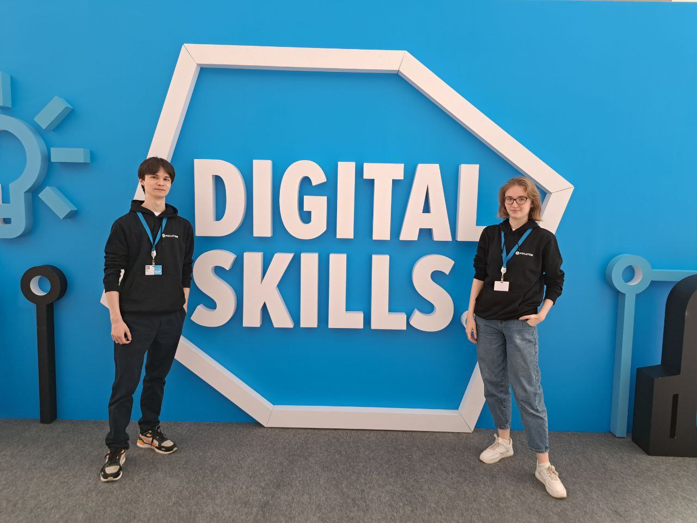
Команда «Йогурт»
Бурнаев М.А.
burnaev.m.a@edu.mirea.ru
@cooperos
Бондарь А.С.
bondar.a.s@edu.mirea.ru
@cooper_alexx

Slide 3
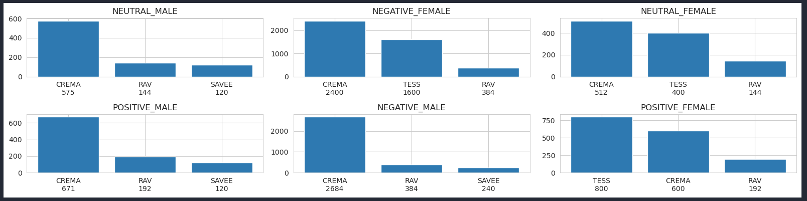
Используемые данные
CREMA-D
RAVDESS
TESS
SAVEE

Slide 4
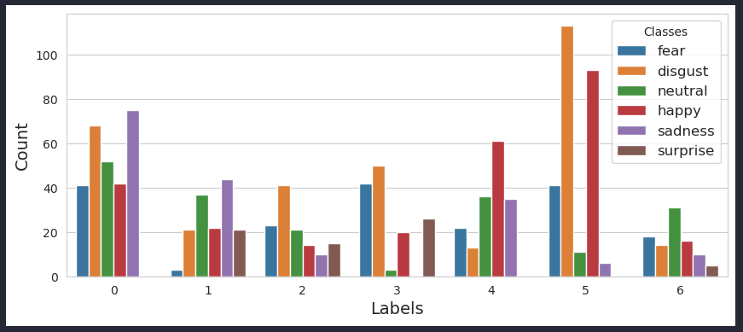
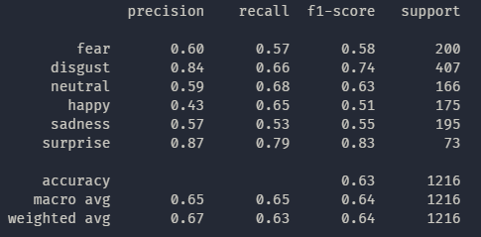
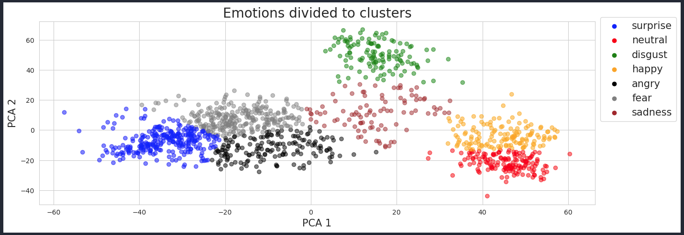
Модель

Slide 5

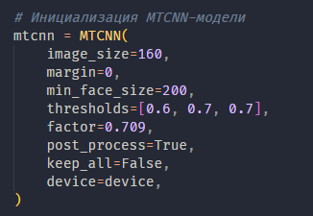
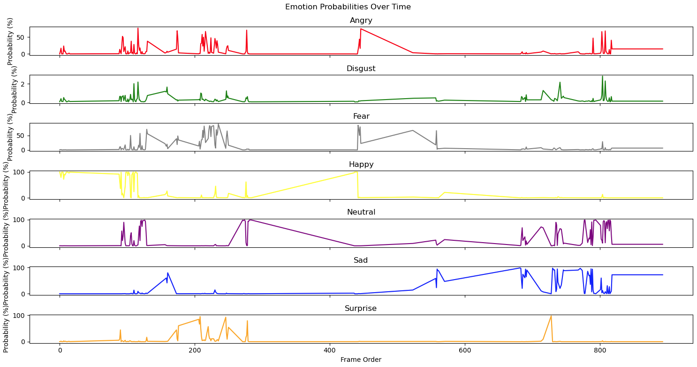
Оценка эмоций на видео

Slide 6



API и прикладное решение

Slide 7
Преимущества и улучшение
Преимущества:
Скорость
Высокие оценки
Open-Source проект
Нет хранения данных коммерческих пользователей
Улучшения:
База данных
Транскрибация аудио
Разбиение на спикеров (диаризация)
Трекинг определенных пользователей
Более современный интерфейс

Slide 8

Попробуйте наше решение!
GitHub-репозиторий

